Slide 1

Название проекта:
Тема укрупненного направления НИОКР: Применение технических средств при травмах и заболеваниях позвоночника человека
В. В. Пивень

Slide 2
Общая информация
Тема НИОКР Разработка опытного образца аппарата внешней фиксации позвоночника человека для демпферной коррекции деформации позвоночника
Аннотация проекта
В настоящее время отсутствуют методики лечения сколиоза, обеспечивающие однозначное получение положительного результата. При этом отмечается рост числа заболеваний позвоночника среди детей, в том числе сколиозом. Более 300 тысяч детей в РФ требуют активного хирургического лечения по поводу сколиоза.
Перспективным направлением решения данной проблемы является применение методик лечения, при которых обеспечивается фиксация отдельных позвонков с помощью механических устройств. Разработка и применение таких устройств усложняется особенностями взаимодействия механических конструкций с биологическими тканями, а вопросу оптимального управления процессом коррекции со стороны механических устройств в настоящее время вообще не решены.
Из всего многообразия механических устройств для фиксации позвоночника наибольшее внимание заслуживают аппараты внешней фиксации, которые позволяют в процессе лечения изменять величину и направление воздействия на позвоночник со стороны аппарата.
Предлагается конструкция аппарата внешней фиксации позвоночника с упругими связями между деталями аппарата, что позволит обеспечить адаптивное демпферное воздействие аппарата на позвоночник.
Гибкие связи позволят обеспечить трансформацию позвоночника из деформированного к исходному состоянию с меньшим силовым воздействием, снизить возможную травматичность, ускорить процесс коррекции и послеоперационной реабилитации.
Новизна технических решений (способ и устройство для его осуществления) подтверждена патентом на изобретение (Патент РФ № 2665507 от 30.08.2018. Патентообладатель - ТИУ).
Общая продолжительность выполнения НИОКР: 2 года и 2 месяца.

Slide 3
Актуальность проведения НИОКР и реализации проекта в целом
Актуальность исследуемой проблемы обусловлена ростом числа заболеваний позвоночника среди детей, в том числе сколиозом. В настоящее время отсутствуют методики лечения сколиоза, обеспечивающие однозначное получение положительного результата. Заболеваемость патологией позвоночника у детей по данным ЦИТО (г. Москва) в 2017 году достигла 29,5 случаев на 1000 населения. При этом прогрессирующие формы заболеваний (сколиотическая болезнь, остеохондропатии, дегенеративные заболевания позвоночника) имеют место у каждого второго ребенка. Ввиду отсутствия эффективных консервативных методик лечения более 300 тысяч детей в РФ требуют активного хирургического лечения по поводу сколиоза. Стандартные технологии, вследствие травматичности и технической сложности, применяются только в отдельных центрах федерального значения. По данным хирургического вертебрального реестра (Новосибирский НИИТО, 2016 г.) специализированную оперативную помощь в РФ получают менее 3000 детей в год по поводу врожденных заболеваний позвоночника.
В связи с этим предполагается высокий спрос на разрабатываемую продукцию в первую очередь в Тюменской области, за ее пределами, а также импортозамещение технологии применения внутренних фиксаторов позвоночника, которые устанавливаются на больного пожизненно. Учитывая возрастающую заинтересованность зарубежных ученых в разработке аппаратов внешней фиксации позвоночника возможен выход на международный рынок. В приложении 8 представлено одно из предложений о сотрудничестве от London Journals Press.

Slide 4
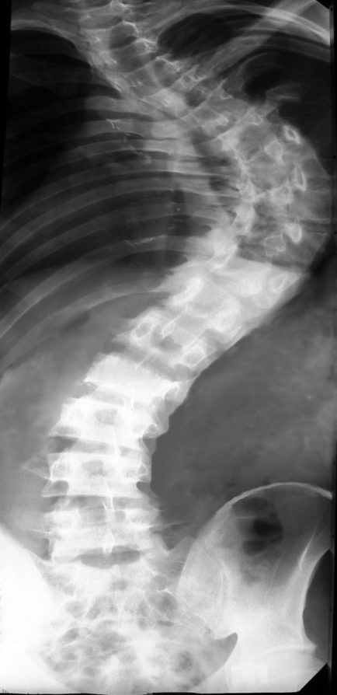
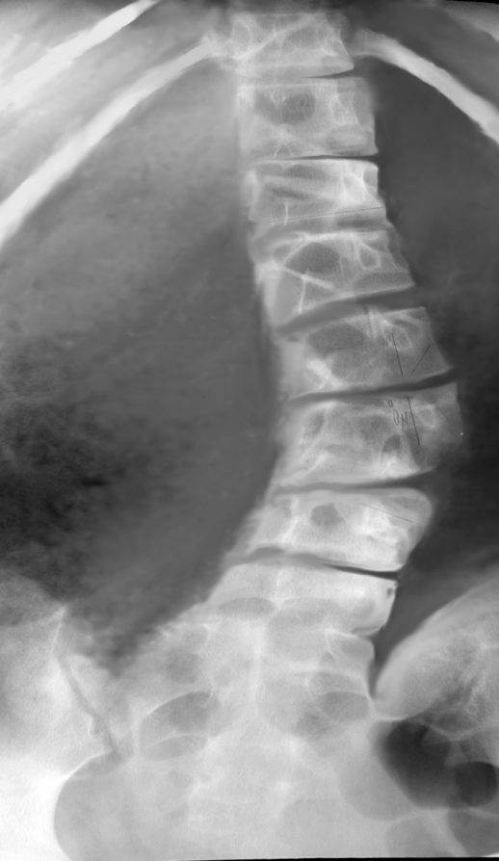
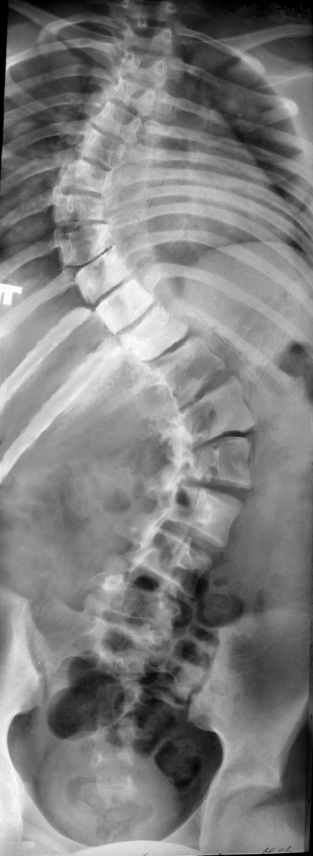
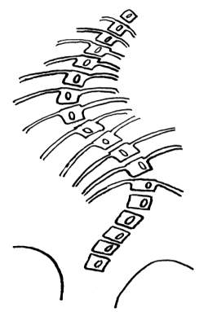
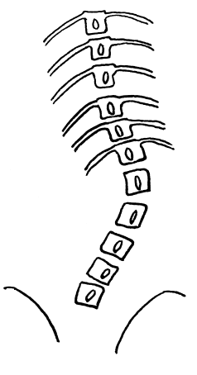
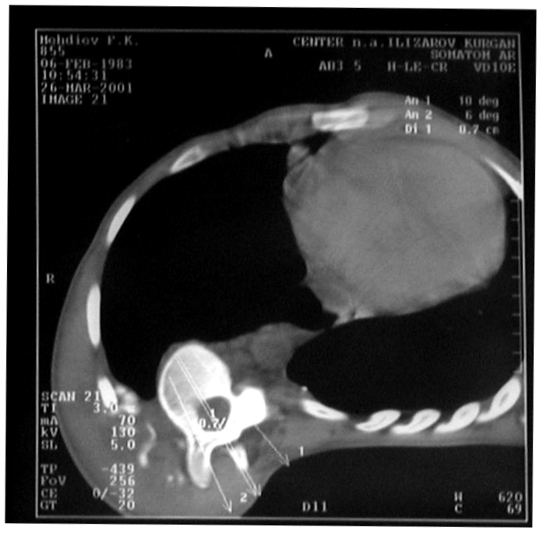
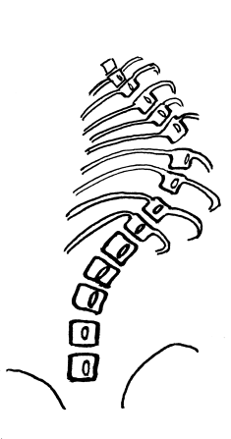
ВИДЫ ДЕФОРМАЦИЙ ПОЗВОНОЧНИКА
Сколиоз в
поясничном отделе
Больная Б., 15 лет
Сколиоз в грудном отделе
Больной М., 15 лет
Грудо-поясничный сколиоз
Больная И., 12 лет
Компьютерная томография внутренних органов

Slide 5
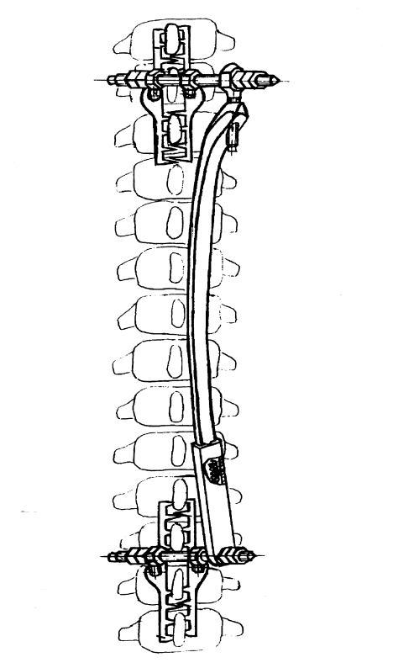
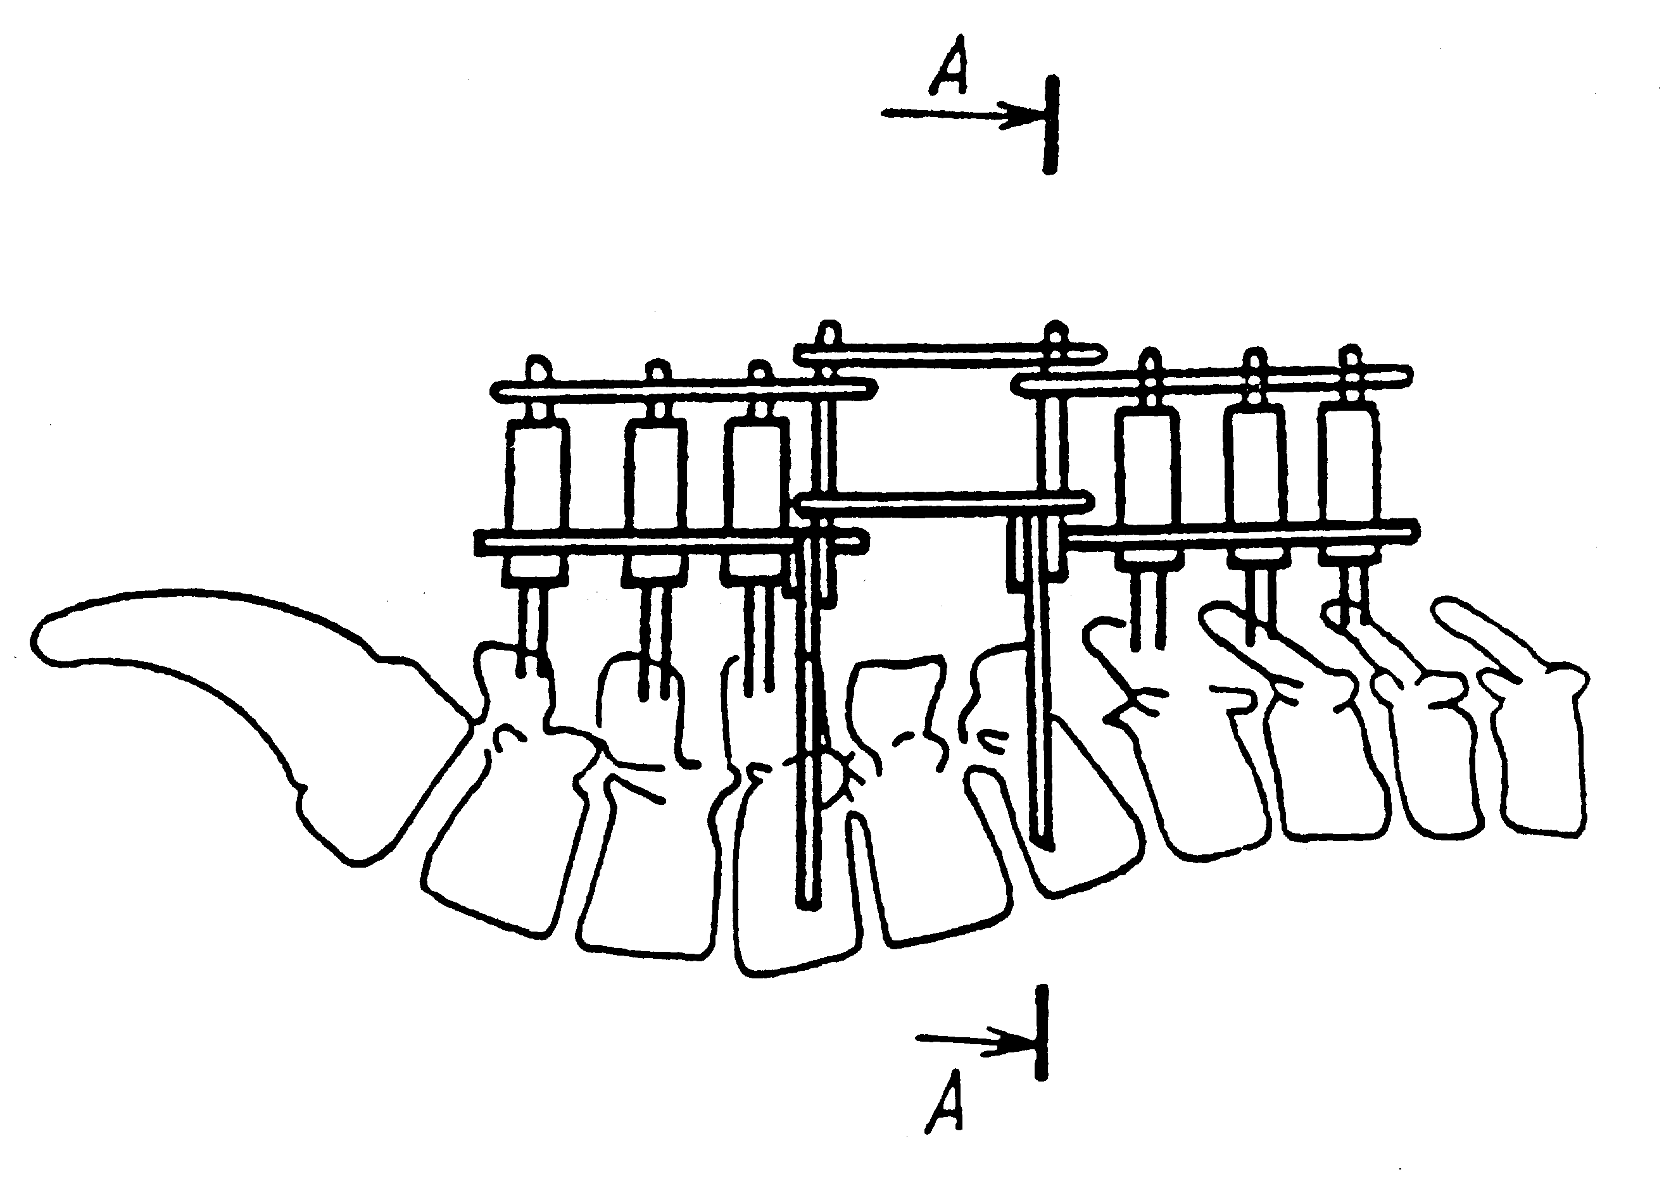
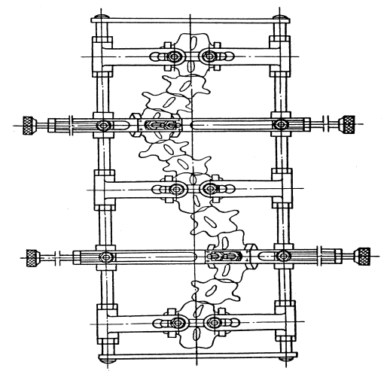
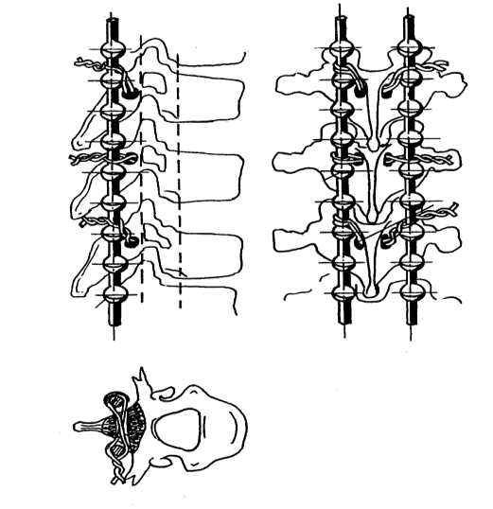
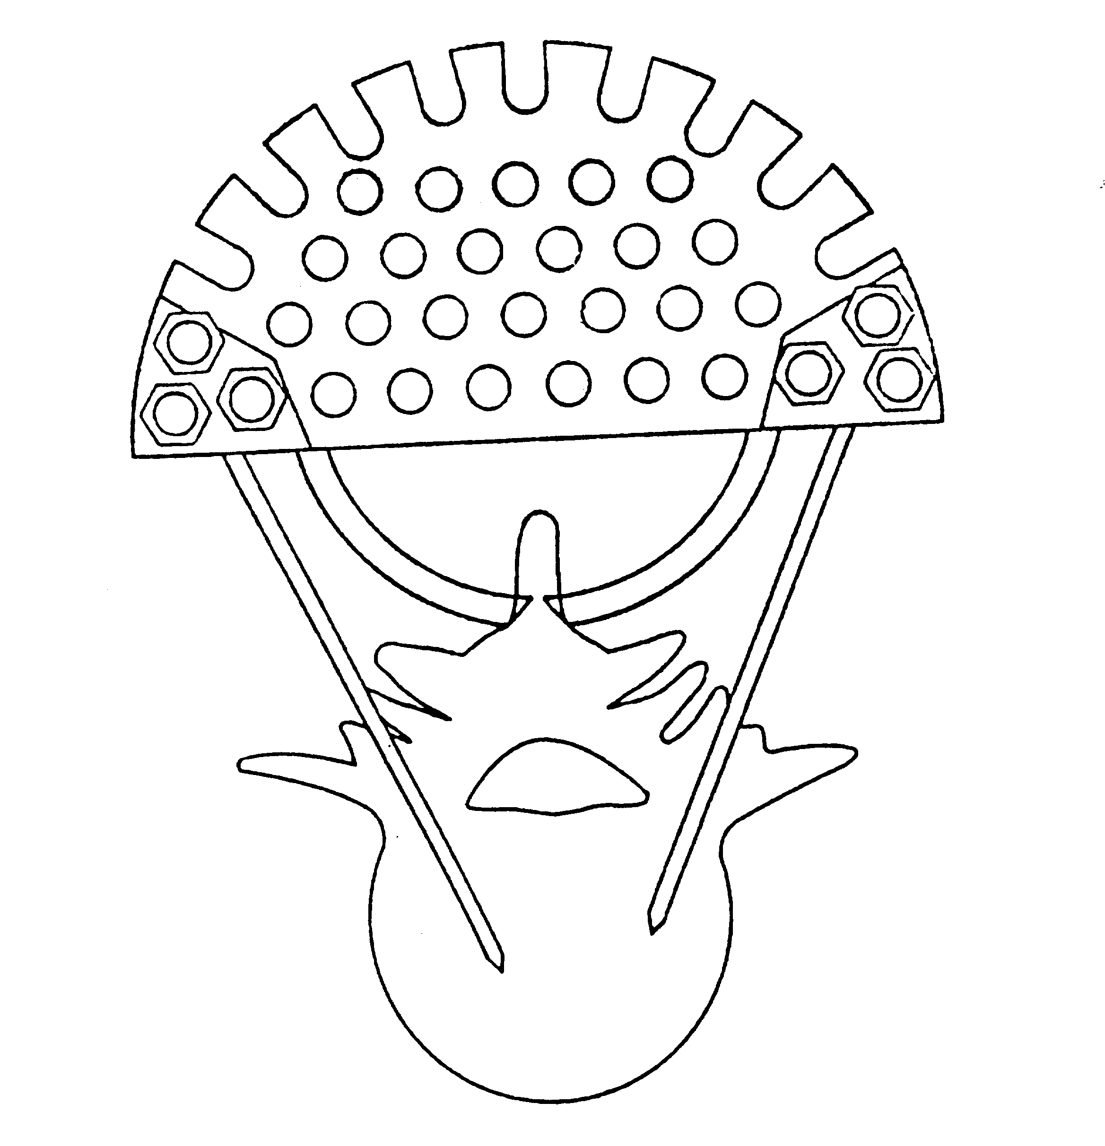
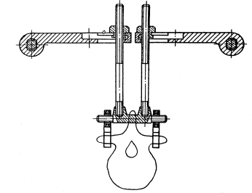
АППАРАТЫ ДЛЯ КОРРЕКЦИИ ПОЗВОНОЧНИКА
Патент №4016435/14
А.К. Дулаев,
С.А. Борисов,
А.В. Дадыкин
Способ хирургической
коррекции и стабилизации
позвоночника для его
осуществления
А.С. SU 1537237A2
Б.И. Бызов,
Я.Б. Бызов
Устройство для лечения позвоночника
А.С. SU 1084017
В.А. Корохина Устройство для
коррекции
позвоночника
Патент 94032301/14
Ю.А. Гольцев
Устройство для хирургического лечения деформации позвоночника

Slide 6
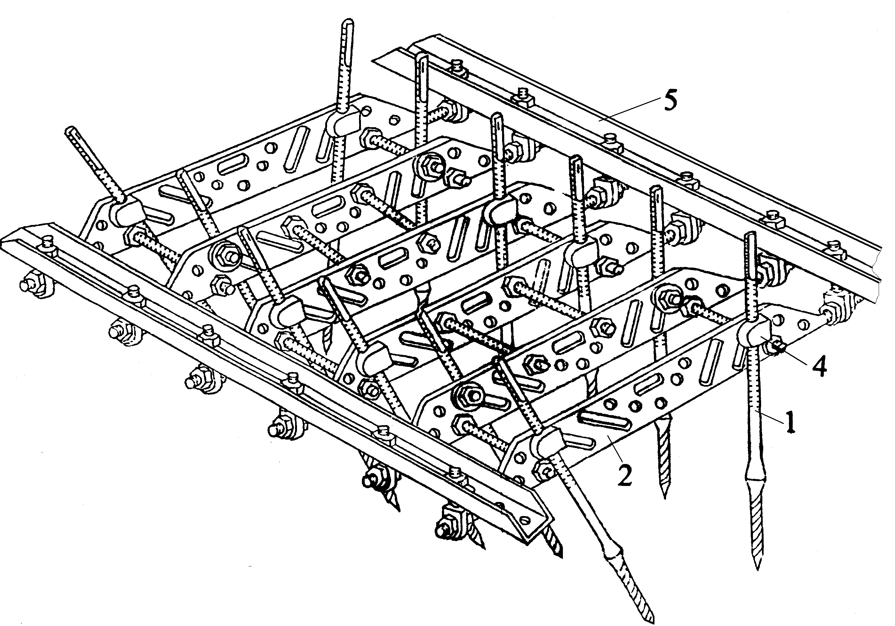
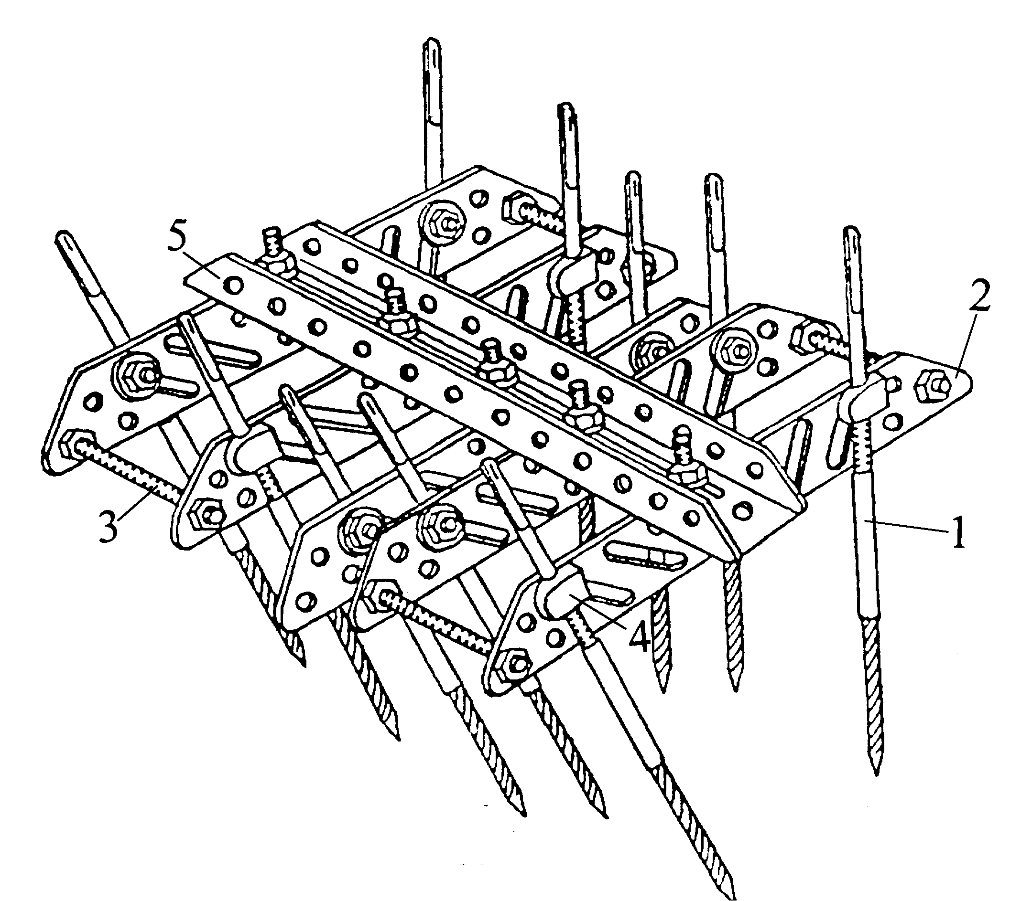
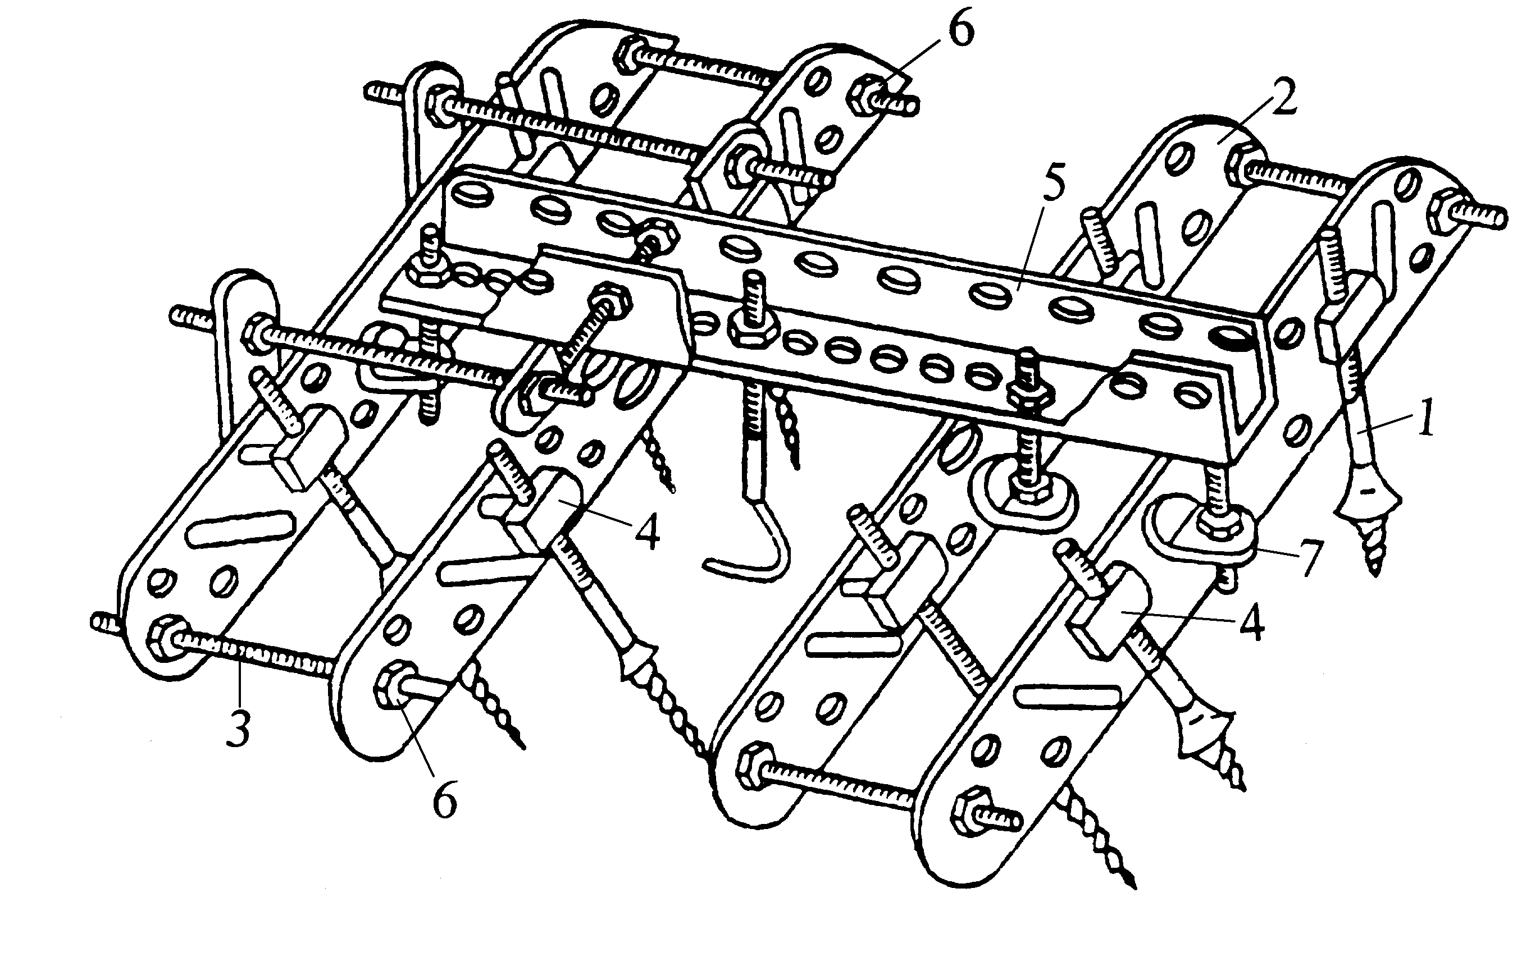
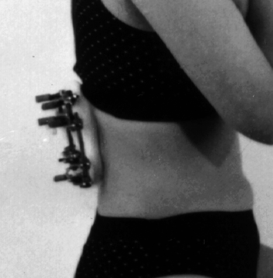
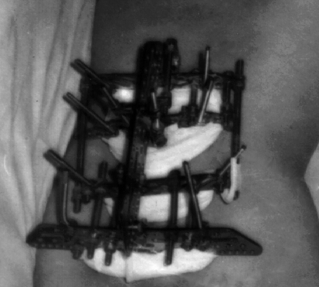
АППАРАТ ВНЕШНЕЙ ФИКСАЦИИ, ПРИМЕНЯЕМЫЙ В РНЦ «ВТО» им. акад. ИЛИЗАРОВА ПРИ ЛЕЧЕНИИ ТРАВМ И ЗАБОЛЕВАНИЙ ПОЗВОНОЧНИКА
1 - Стержень-шуруп
2 - Пластина
3 - Дистракционный стержень
4 - Болт зажим
5 - Микрошвеллер
6 - Гайка
7 - Кронштейн
RU 1797 U1
Шевцов В.И., Худяев А.Т., Коваленко П.И.
Устройство для лечения сколиоза
RU 4068 U1
Шевцов В.И., Худяев А.Т., Коваленко П.И.
Устройство для вправления вывихов позвонков
RU 2066140 C1
Шевцов В.И., Мархашов А.М., Худяев А.Т., и др.
Способ лечения спондилолистеза и устройство для его осуществления

Slide 7
Актуальность проведения НИОКР и реализации проекта в целом (продолжение)
Применяемые в настоящее время аппараты внешней фиксации позвоночника для лечения сколиоза имеют жесткую связь между элементами конструкции. Это повышает степень статической неопределимости конструкции, приводит к возникновению дополнительных опасных напряжений в деталях аппарата и в позвонках. Управляющие воздействия в таких аппаратах не обеспечивают адекватного результата на процесс коррекции позвоночника.
В предлагаемой конструкции аппарата жесткие связи между деталями аппарата предполагается заменить на упругие и обеспечить демпферное воздействие аппарата на позвоночник.
Предлагаемая конструкции аппарата позволит более корректно адаптировать его к упруго-вязко-пластичным свойствами позвоночника и мягких тканей. Это обеспечит трансформацию позвоночника из деформированного к исходному состоянию с меньшим силовым воздействием, снизит возможную травматичность, ускорит процесс коррекции и послеоперационной реабилитации.
Кафедра МОП Тюменского индустриального университета, кафедра травматологии и ортопедии Тюменского государственного медицинского университета и предполагаемые индустриальные партнеры обладают достаточной ресурсной базой для выполнения НИОКР и дальнейшей реализации инновационного проекта.

Slide 8
Актуальность проведения НИОКР и реализации проекта в целом (продолжение)
В результате реализации заявляемого проекта предполагается следующее его влияние на развитие университета как центра инноваций по следующим проектам и показателям.
а) приоритетный проект "Вузы как центры пространства создания инноваций":
-в субъектах Российской Федерации функционирует не менее 100 университетских центров инновационного, технологического и социального развития регионов;
-на базе университетских центров инновационного, технологического и социального развития регионов: реализуются проектно-ориентированные образовательные программы инженерного, медицинского, социально-экономического, педагогического профилей и отдельных программ естественно-научного и гуманитарного профилей, предполагающих командное выполнение проектов полного жизненного цикла;
-созданные университетские центры обеспечивают формирование привлекательной социальной среды и новое качество жизни в регионах, доступ к современным технологиям, создание и развитие в регионах отраслей экономики знаний и экономики впечатлений, формирование привлекательной социальной среды и новое качество жизни в регионах;
-системное взаимодействие с научными организациями, в том числе с академическими институтами Российской академии наук, посредством создания базовых кафедр, реализации совместных образовательных программ и научных проектов стимулируют повышение качества подавляющей части научных исследований и технологических разработок университетов и привлечение в университеты талантливых молодых ученых.
Направление национальной технологической инициативы: HealthNet персональная медицина и здравоохранение.

Slide 9
Актуальность проведения НИОКР и реализации проекта в целом (продолжение)
б) показатели ПРОУ:
-объем НИОКР в расчете на 1 НПР;
-число публикаций организации, индексируемых в информационно-аналитической системе научного цитирования Web of Science, в расчете на 100 НПР;
-число публикаций организации, индексируемых в информационно-аналитической системе научного цитирования Scopus, в расчете на 100 НПР;
-число публикаций организации, индексируемых в информационно-аналитической системе научного цитирования Scopus, в расчете на 100 НПР;
-объем доходов университета от управления результатами интеллектуальной деятельности (продажа патентов и лицензий) в случае продажи полученного патента.
в) показатели Концепции долгосрочного социально-экономического развития Тюменской области до 2020 года и на перспективу до 2030 года:
повышение уровня здоровья населения (приоритет по п.2, стр. 35 Концепции…, табл. 2.1) со следующими задачами: обеспечение доступности, качества и многообразия услуг медицинской помощи для населения области; повышение эффективности оказания специализированной, включая высокотехнологичную, медицинской помощи, скорой, в том числе скорой специализированной, медицинской помощи, медицинской эвакуации.

Slide 10
Цель НИОКР
Повышение эффективности лечения сколиоза позвоночника.
Задачи:
1) Провести анализ проблемы лечения заболеваний сколиозом, определить перспективы решения данной проблемы, сформулировать требования к механическим устройствам для коррекции деформации позвоночника;
2) Провести анализ конструкций механических устройств для лечения сколиоза, дать их оценку и определить перспективные направления совершенствования данных устройств.
3)Обосновать основные параметры аппарата внешней фиксации позвоночника для демпферной коррекции деформации.
4)На основании проведенных исследований разработать опытный образец аппарата внешней фиксации позвоночника.

Slide 11
Календарный план (дорожная карта) выполнения НИОКР
№ п/п | Наименование этапа работ | Начало | Оконча-ние | Вид документа и результат | Показатели ПРОУ, | Сумма затрат, руб.
1 | Анализ проблемы лечения заболеваний сколиозом, опреде-ление перспектив решения данной проблемы, разработка требований к механическим устройствам для коррекции деформации позвоночника | 1.11.18 | 1.12.18 | Требования к механическим устройствам для коррекции деформации позвоночника | Общая численность обу-чающихся по программам магистратуры. Объем НИОРК в расчете на 100 НПР. Число публикаций в WoS,Scopus. Доля доходов от НИОКР. Рей-тинги«Интерфакс»,«Эксперт РА» | 90 000
2 | Анализ конструкций механических устройств для лечения сколиоза, их оценка и определение направления совершенствования данных устройств | 1.12.18 | 20.12.18 | Выводы по анализу конструкции на основании проведенного обзора | -//- | 90 000
3 | Финансирование публикации по материалам исследований | 1.11.18 | 20.12.18 | Статья с индексированием в WoS, SCOPUS | -//- | 40 000
4 | Обоснование основных параметров аппарата внешней фиксации позвоночника для демпферной коррекции деформации | 1.01.19 | 15.01.19 | Параметры осн. деталей аппарата | -//- | 135 000
5 | Разработка технического задания на проектирование макетного образца аппарата внешней фиксации позвоночника | 15.01.19 | 25.01.19 | Техническое задание | -//- | 60 000
6 | Разработка чертежной документации для изготовления макетного образца аппарата внешней фиксации позвоночника | 15.01.19 | 1.02.19 | Чертежная доку-ментация на элек-тронном носителе | -//- | 100 000
7 | Авторский надзор за разработкой чертежной документации для изготовления макетного образца аппарата | 15.01.19 | 1.02.19 | Заключение по результатам авторского надзора | -//- | 80 000
8 | Изготовление макетного образца аппарата внешней фиксации позвоночника. | 1.02.19 | 28.02.19 | Макетный образец аппарата | -//- | 100 000

Slide 12
Календарный план
(дорожная карта) выполнения НИОКР
№ п/п | Наименование этапа работ | Начало | Оконча-ние | Вид документа и результат | Показатели ПРОУ, | Сумма затрат, руб.
9 | Авторский надзор за изготовлением макетного образца | 1.02.19 | 28.02.19 | Заключение по результатам авторского надзора | -//- | 80 000
10 | Разработка технического задания на проектирование макета позвоночника | 1.02.19 | 15.02.19 | Техническое задание | -//- | 20 000
11 | Разработка чертежной документации на макет позвоночника | 16.02.19 | 28.02.19 | Чертежная документация на электронном носителе | -//- | 30 000
12 | Авторский надзор за разработкой чертежной документации на макет позвоночника | 16.02.19 | 28.02.19 | Заключение по результа-там авторского надзора | -//- | 20 000
13 | Изготовление макета позвоночника для моделирования работы изготовленного макетного образца аппарата, отработка технологического процесса сборки, монтажа и демонтажа аппарата | 1.03.19 | 30.03.19 | Макет позвоночника и смонтированный на нем аппарат | -//- | 50 000
14 | Авторский надзор за изготовлением макета позвоночника | 1.03.19 | 30.03.19 | Заключение по результа-там авторского надзора | -//- | 30 000
15 | Выработка рекомендаций по технологическому процессу сборки, монтажу и демонтажу аппарата | 1.03.19 | 30.03.19 | Рекомендации | -//- | 50 000
16 | Испытания макетного образца аппарата внешней фиксации позвоночника | 1.04.19 | 30.06.19 | Результаты испытаний | -//- | 270 000

Slide 13
Календарный план
(дорожная карта) выполнения НИОКР
№ п/п | Наименование этапа работ | Начало | Оконча-ние | Вид документа и результат | Показатели ПРОУ, | Сумма затрат, руб.
17 | Обработка экспериментальных данных испытаний макетного образца | 1.07.19 | 30.09.19 | Обработанные результаты экспериментальных данных | -//- | 270 000
18 | Разработка технического задания на проектирование опытного образца аппарата внешней фиксации позвоночника | 1.10.19 | 20.12.19 | Техническое задание | -//- | 60 000
19 | Доработка чертежной документации на опытный образец аппарата внешней фиксации позвоночника | 1.01.20 | 20.01.20 | Чертежная документация на электронном носителе | -//- | 40 000
20 | Авторский надзор за доработкой чертежной документации | 1.01.20 | 20.01.20 | Заключение по результатам авторского надзора | -//- | 20 000
21 | Изготовление опытного образца аппарата внешней фиксации позвоночника | 20.01.20 | 15.02.20 | Опытный образец аппарата | -//- | 100 000
22 | Авторский надзор за изготовление опытного образца аппарата внешней фиксации позвоночника | 1.01.20 | 15.02.20 | Заключение по результатам авторского надзора | -//- | 50 000
23 | Изготовление выставочного макета позвоночника с аппаратом внешней фиксации для проведения презентаций и выставок | 1.03.20 | 30.03.20 | Выставочный макет позвоночника с аппаратом | -//- | 70 000
24 | Финансирование публикации по материалам исследований | 15.01.20 | 30.06.20 | Статья с индексированием в WoS, SCOPUS | -//- | 50 000

Slide 14
Календарный план
(дорожная карта) выполнения НИОКР
№ п/п | Наименование этапа работ | Начало (дд.мм.гг) | Оконча-ние (дд.мм.гг) | Вид документа и результат | Показатели ПРОУ, на которые оказывает влияние результат | Сумма затрат, руб.
25 | Проведение клинических испытаний опытного образца аппарата внешней фиксации позвоночника | 16.02.20 | 15.06.20 | Результаты клинических испытаний | -//- | 360 000
26 | Финансирование публикации по материалам исследований | 1.07.20 | 30.11.20 | Статья с индексированием в WoS, SCOPUS | -//- | 50 000
27 | Обработка экспериментальных данных | 16.06.20 | 15.09.20 | Обработанные экспери-ментальные данные | -//- | 270 000
28 | Формулировка выводов и составление рекомендаций по реализации разработанной методики лечения и применения аппарата | 1.07.20 | 15.10.20 | Выводы и рекомендации | -//- | 280 000
29 | Составление научно-технического отчета | 15.10.20 | 1.12.20 | Отчет |  | 135 000
 | ИТОГО: |  |  |  |  | 3 000 000

Slide 15
Временный научный коллектив
№ | Ф.И.О. | Уч. Степ. звание | Воз-т | место работы | Опыт и компетенции по тематике проекта
1 | Пивень Валерий Васильевич (Руководи-тель) | Докт. техн. наук, профессор | 58 | Профессор кафедры МОП ТИУ | 1.Работа в течении 5 лет (по совместительству) гл. научным сотрудником отделения нейрохирургии Российского научного центра «Восстановительная травматология и ортопедия» им. академика Г. А. Илизарова. 2.Подготовка в качестве научного руководителя 2-х кандидатов технических наук по научной тематике, связанной с исследованиями и разработкой аппаратов внешней фиксации позвоночника. 2.Печатные работы (включая список WoS и Scopus), патенты на изобретения по заявляемой тематике (в том числе с патентообладателем - ТИУ). 3.Управленческий опыт: работа гл. инженером на предприятии, зав. научно-исследова-тельской лабораторией, начальник проектно-конструк-торского бюро, зам. генерального директора по научной работе НИИ, декан факультета, директор института. Опыт руководства крупными межотраслевыми проектами (включая международные). Руководитель научно-исследовательского гранта губернатора области.
2 | Сызранцев Владимир Николаевич | Докт. техн. наук, профессор | 67 | Зав. кафедрой МОП ТИУ | Печатные работы (включая список WoS и Scopus), монографии, изданные в издательстве «Наука» РАН, по расчетным и экспериментальным методам оценки нагруженности и деформативности деталей и конструкций машин, подготовка 2-х докторов и 7 кандидатов технических наук. Зав. кафедрой в течение 25 лет.
3 | Сергеев Константин Сергеевич | Докт. мед. наук, профессор | 50 | Зав.кафедрой травматологии и ортопедии Тюменского гос. медицинского университета | 1.Опыт клинической работы в области хирургии позвоночника в течение 20 лет. 2.Подготовка в качестве научного руководителя 2-х кандидатов медицинских наук по научной тематике, связанной с разработкой аппаратов внешней фиксации позвоночника и его клиническим применением. 3.Печатные работы (включая список WoS и Scopus), патенты на изобретения по заявляемой тематике.

Slide 16
Объект, предмет и гипотеза НИОКР.
Объект исследования: процесс коррекции деформации позвоночника человека с помощью аппарата внешней фиксации.
Предмет исследования: зависимости, определяющие взаимодействие аппарата внешней фиксации с позвоночником.
Научная гипотеза: снижение степени статической неопределимости конструкции в совокупности с упругим воздействием аппарата внешней фиксации на позвоночник позволит более рационально управлять напряженно-деформированным состоянием позвоночника и обеспечит процесс необходимой коррекции с меньшими значениями напряжений. Это обеспечит повышенный запас прочности позвонков и деталей аппарата, приведет к снижению рисков травматизма при операции, снижению времени на коррекцию и сроков послеоперационной реабилитации.

Slide 17
Методологическая основа и методы исследования
Методологической основой исследования является диалектико-материалистический подход, основанный на законах механики твердого и деформированного тела, а также анатомии и физиологии человека. В работе предполагается использование теоретико-экспериментальных методов исследования.

Slide 18
Изложение сущности и степени новизны НИОКР, а также преимуществ конечного инновационного продукта по сравнению с аналогами
Сущность НИОКР заключается в разработке опытного образца аппарата внешней фиксации позвоночника человека для демпферной коррекцией деформации позвоночника. Аналоги заявляемого аппарата внешней фиксации позвоночника имеют высокую степень статической неопределимости конструкции (наличие лишних внутренних связей между элементами), не обеспечивают гибкое управление силовым воздействием на позвоночник. Степень новизны предлагаемого аппарата подтверждается Патентом РФ № 2665507 от 30.08.2018 г. «Способ демпферной коррекции деформации позвоночника и устройство для его осуществления».
Преимуществом конечного инновационного продукта является обеспечение предлагаемым аппаратом внешней фиксации позвоночника индивидуальной демпферной нагрузки на позвонки с минимальной травматичностью.

Slide 19
Описание ожидаемого научного и научно-технического результата НИОКР
Преимуществом заявляемого образца аппарата внешней фиксации в сравнении с аналогами, детали которых жестко фиксируются друг с другом и с телами позвонков, является сокращение сроков нахождения больного в послеоперационный период со смонтированным на позвоночнике аппаратом на 30-40%.

Slide 20
Описание предполагаемой научной и научно-технической продукции, предназначенной для реализации
Аппарат внешней фиксации позвоночника для демпферной коррекции позвоночника представляет собой пространственную пластинчато-стержневую конструкцию, которая должна монтироваться на деформированный позвоночник человека путем ввинчивания стержней-шурупов в тела позвонков. Стержни-шурупы жестко соединяются с поперечными пластинами, через которые создается управляющее воздействие на позвонки.
Соединение управляющих пластин с помощью упругих элементов и регулирование демпферных усилий в процессе коррекции позволит создать более благоприятные условия для коррекции позвоночника.
На следующих слайдах приведены титульная, первая стр. и страница с формулой запатентованного изобретения. Полное описание изобретения приведено в приложении.

Slide 21

Описание предполагаемой научной и научно-технической продукции, предназначенной для реализации (продолжение)

Slide 22
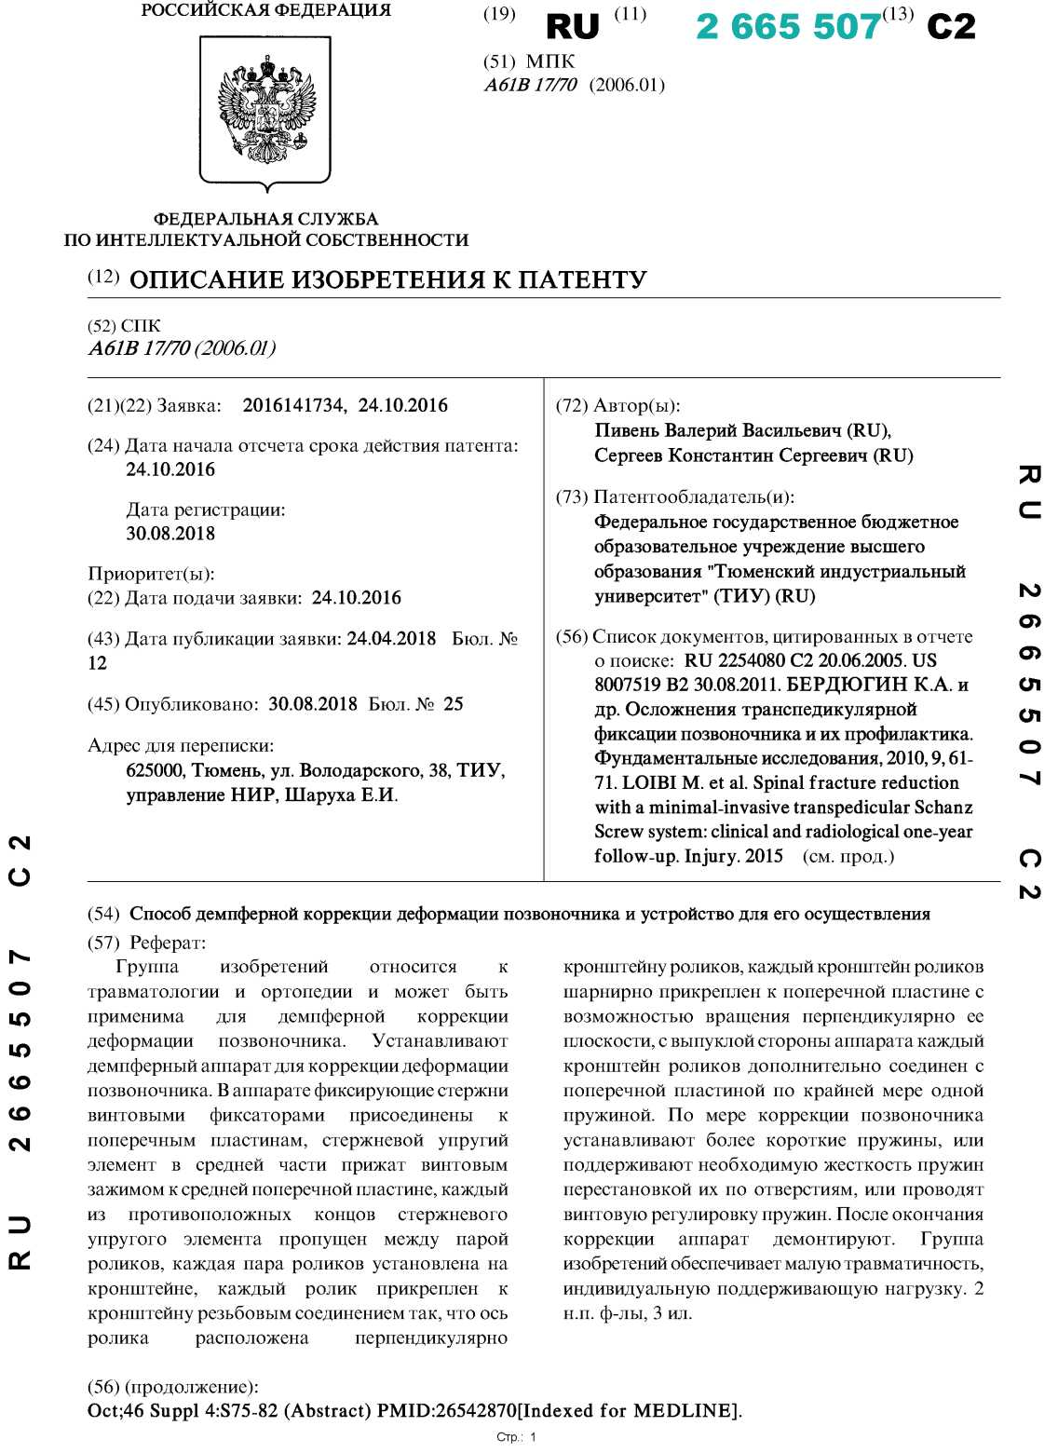
Описание предполагаемой научной и научно-технической продукции, предназначенной для реализации (продолжение)

Slide 23
Описание предполагаемой научной и научно-технической продукции, предназначенной для реализации (продолжение)
RU 2 665 507 C2 (57) Формула изобретения ₅ 1.Способ демпферной коррекции деформации позвоночника, включающий механическую чрескостную фиксацию позвонков фиксирующими стержнями, создание управляемых упругих усилий, отличающийся тем, что устанавливают демпферный аппарат для коррекции деформации позвоночника по п. 2, по мере коррекции позвоночника устанавливают более короткие пружины, или поддерживают необходимую жесткость пружин перестановкой их по отверстиям, или проводят винтовую регулировку пружин, после окончания коррекции аппарат демонтируют. 2. Демпферный аппарат для коррекции деформации позвоночника, содержащий фиксирующие стержни, поперечные пластины, расположенный вдоль средней линии позвоночника стержневой упругий элемент, отличающийся тем, что фиксирующие ₁₅ стержни винтовыми фиксаторами присоединены к поперечным пластинам, стержневой упругий элемент в средней части прижат винтовым зажимом к средней поперечной пластине, каждый из противоположных концов стержневого упругого элемента пропущен между парой роликов, каждая пара роликов установлена на кронштейне, каждый ролик прикреплен к кронштейну резьбовым соединением так, что ось ролика ₂₀ расположена перпендикулярно кронштейну роликов, каждый кронштейн роликов шарнирно прикреплен к поперечной пластине с возможностью вращения перпендикулярно ее плоскости, с выпуклой стороны аппарата каждый кронштейн роликов дополнительно соединен с поперечной пластиной по крайней мере одной пружиной.

Slide 24
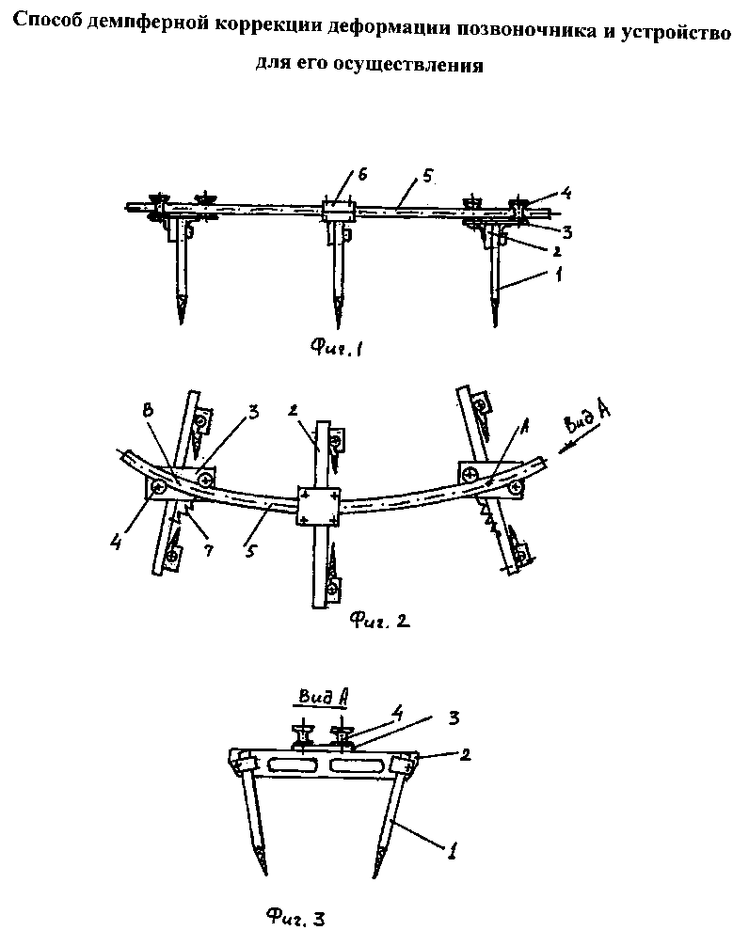
Описание предполагаемой научной и научно-технической продукции, предназначенной для реализации (продолжение)

Slide 25
Описание потенциала коммерциализации научного проекта, в рамках которого выполняется НИОКР (потенциальный рынок сбыта, планируемые объемы продаж и потребители технологической инновации)
Создание модернизированного аппарата внешней фиксации позвоночника позволит оказывать эффективную помощь больным на ранних стадиях заболеваний, связанных с деформациями позвоночника. Только у детей прогрессирующие формы заболеваний позвоночника (29,5 случаев на 1000 населения) с угрозой инвалидности и необходимостью проведения серьезных операций диагностируются у 56-70% детей с патологией позвоночника в РФ. В количественном выражении данный контингент включает более 312 тысяч человек.

Slide 26
Практическая значимость НИОКР и проекта в целом (описание эффекта от внедрения технологической инновации, эффекта импортозамещения на государственном и региональном уровнях)
Разработка опытного образца аппарата внешней фиксации позвоночника позволит произвести отработку конструкции, технологии сборки и установки аппарата на позвоночник. Будет разработан технологический процесс коррекции деформации позвоночника, проведено клиническое апробирования заявленного способа демпферной коррекции деформации позвоночника и устройства для его осуществления (Патент РФ № 2665507 от 30.08.2018 г.).
Использование аппарата внешней фиксации в практике позволит избегать многих осложнений, связанных с одномоментной коррекцией деформации, достигать максимального результата по исправлению деформации позвоночника, использовать как тест-систему при выработке тактики лечения в сложных случаях.
Возможна замена импортных имплантатов, которые устанавливаются при операции на пожизненное использование. Такие имплантаты не обеспечивают полную подвижность позвоночника, тем самым снижают качество жизни послеоперационных больных. В предлагаемом способе установка аппарата внешней фиксации осуществляется только на короткий период (1 – 2 месяца) для коррекции деформации.

Slide 27
Описание возможностей реализации инновационного проекта на территории Тюменской области (включая описание возможности открытия производства и создания рабочих мест, оказания услуг и производства новой продукции).
Реализация проекта позволит использовать разработанный опытный образец в учебном процессе (ТИУ и ТГМУ), в дальнейших научных исследованиях в данном направлении.
В клинической практике реализация проекта позволит использовать разработанный аппарат в отделениях травматологии и ортопедии, нейрохирургии при лечении разнообразной патологии позвоночника в условиях лечебных учреждений областного и федерального уровней.

Slide 28
Описание имеющегося задела для НИОКР
Заделом является 15 летний опыт работы по данной тематике, разработка и применение различных конструкций аппарата внешней фиксации позвоночника в клинической деятельности, научные исследования, публикации и патенты по заявляемой тематике.

Slide 29
Степень влияния результатов проекта на выполнение показателей ПРОУ и приоритетного проекта «Вузы как центры пространства создания инноваций» (на какие показатели и какими действиями результаты проекта влияют)
Показатели (результаты):
Публикации ведущих российских университетов, индексируемых в международных библиометрических системах (статьи в базах данных WoS и Scopus по результатам работы);
Обеспечить устойчивую конкурентоспособность ведущих российских университетов на глобальном рынке высшего образования, науки и инноваций (реализуемая с помощью разработанного аппарата внешней фиксации позвоночника методика лечения сколиоза соответствует мировому уровню в данной отрасли);
В субъектах Российской Федерации обеспечивается функционирование не менее 100 университетских центров инновационного, технологического и социального развития регионов (заявляемый проект соответствует назначению данных центров);
На региональном уровне обеспечивается межвузовское взаимодействие по приоритетным (фундаментальным) направлениям развития техники и технологий между Тюменским индустриальным университетом и Тюменским государственным медицинским университетом.

Slide 30
Степень влияния результатов проекта на выполнение показателей ПРОУ и приоритетного проекта «Вузы как центры пространства создания инноваций» (на какие показатели и какими действиями результаты проекта влияют) (продолжение)
В результате реализации заявляемого проекта предполагается следующее его влияние на развитие университета как центра инноваций по следующим проектам и показателям.
а) приоритетный проект "Вузы как центры пространства создания инноваций":
-в субъектах Российской Федерации функционирует не менее 100 университетских центров инновационного, технологического и социального развития регионов,
-на базе университетских центров инновационного, технологического и социального развития регионов: реализуются проектно-ориентированные образовательные программы инженерного,
медицинского, социально-экономического, педагогического профилей и отдельных программ естественно-научного и гуманитарного профилей, предполагающих командное выполнение проектов полного жизненного цикла;
-созданные университетские центры обеспечивают формирование привлекательной социальной среды и новое качество жизни в регионах, доступ к современным технологиям, создание и развитие в регионах отраслей экономики знаний и экономики впечатлений, формирование привлекательной социальной среды и новое качество жизни в регионах;
-системное взаимодействие с научными организациями, в том числе с академическими институтами Российской академии наук, посредством создания базовых кафедр, реализации совместных образовательных программ и научных проектов стимулируют повышение качества подавляющей части научных исследований и технологических разработок университетов и привлечение в университеты талантливых молодых ученых;
Направление национальной технологической инициативы: HealthNet персональная медицина и здравоохранение.

Slide 31
Степень влияния результатов проекта на выполнение показателей ПРОУ и приоритетного проекта «Вузы как центры пространства создания инноваций» (на какие показатели и какими действиями результаты проекта влияют) (продолжение)
б) показатели ПРОУ:
-объем НИОКР в расчете на 1 НПР;
-число публикаций организации, индексируемых в информационно-аналитической системе научного цитирования Web of Science, в расчете на 100 НПР;
-число публикаций организации, индексируемых в информационно-аналитической системе научного цитирования Scopus, в расчете на 100 НПР;
-число публикаций организации, индексируемых в информационно-аналитической системе научного цитирования Scopus, в расчете на 100 НПР;
-объем доходов университета от управления результатами интеллектуальной деятельности (продажа патентов и лицензий) в случае продажи полученного патента.
в) показатели Концепции долгосрочного социально-экономического развития Тюменской области до 2020 года и на перспективу до 2030 года:
повышение уровня здоровья населения (приоритет по п.2, стр. 35 Концепции…, табл. 2.1) со следующими задачами: обеспечение доступности, качества и многообразия услуг медицинской помощи для населения области; повышение эффективности оказания специализированной, включая высокотехнологичную, медицинской помощи, скорой, в том числе скорой специализированной, медицинской помощи, медицинской эвакуации.

Slide 32
Благодарю за внимание!
Пивень Валерий Васильевич
Контактная информация (89088740164, е-mail: pivenvv@yandex.ru)
ПЕРВЫЙ ВУЗ
КОРПОРАЦИЙ
www.tyuiu.ru

